Slide 1

Notes:
OUVERTURE — Kalimba Academy · Institut de formation professionnelle en alternance à Dakar (Sénégal), né du Kalimba Group. Filières : Restauration, Relation client, Hôtellerie. Slogan : Apprendre en faisant.

Slide 2
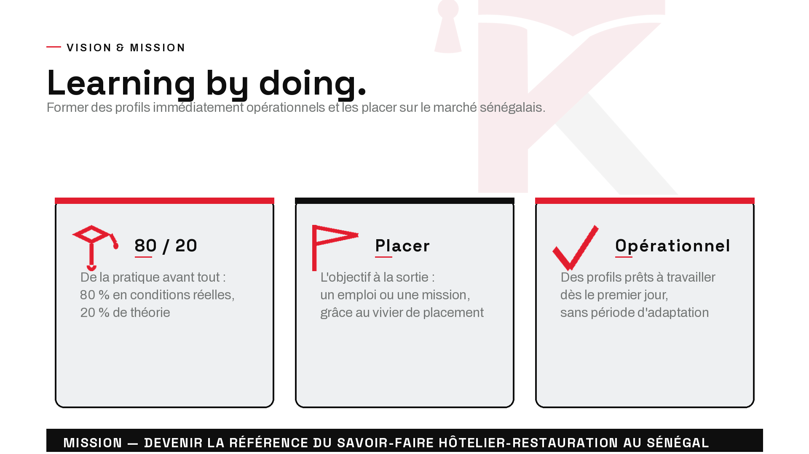
Notes:
VISION & MISSION — Learning by doing. Former des profils immédiatement opérationnels (80 % pratique / 20 % théorie) et les placer sur le marché. Mission : devenir la référence du savoir-faire hôtelier-restauration au Sénégal.

Slide 3
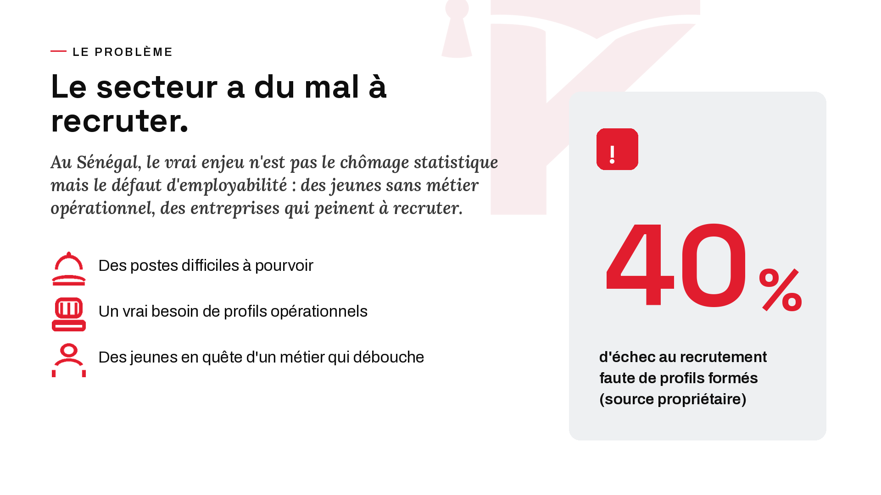
Notes:
PROBLÈME — Défaut d'employabilité au Sénégal : entreprises d'hôtellerie-restauration qui peinent à recruter, jeunes sans métier opérationnel. 40 % d'échec au recrutement dans le secteur faute de profils formés (source propriétaire).

Slide 4
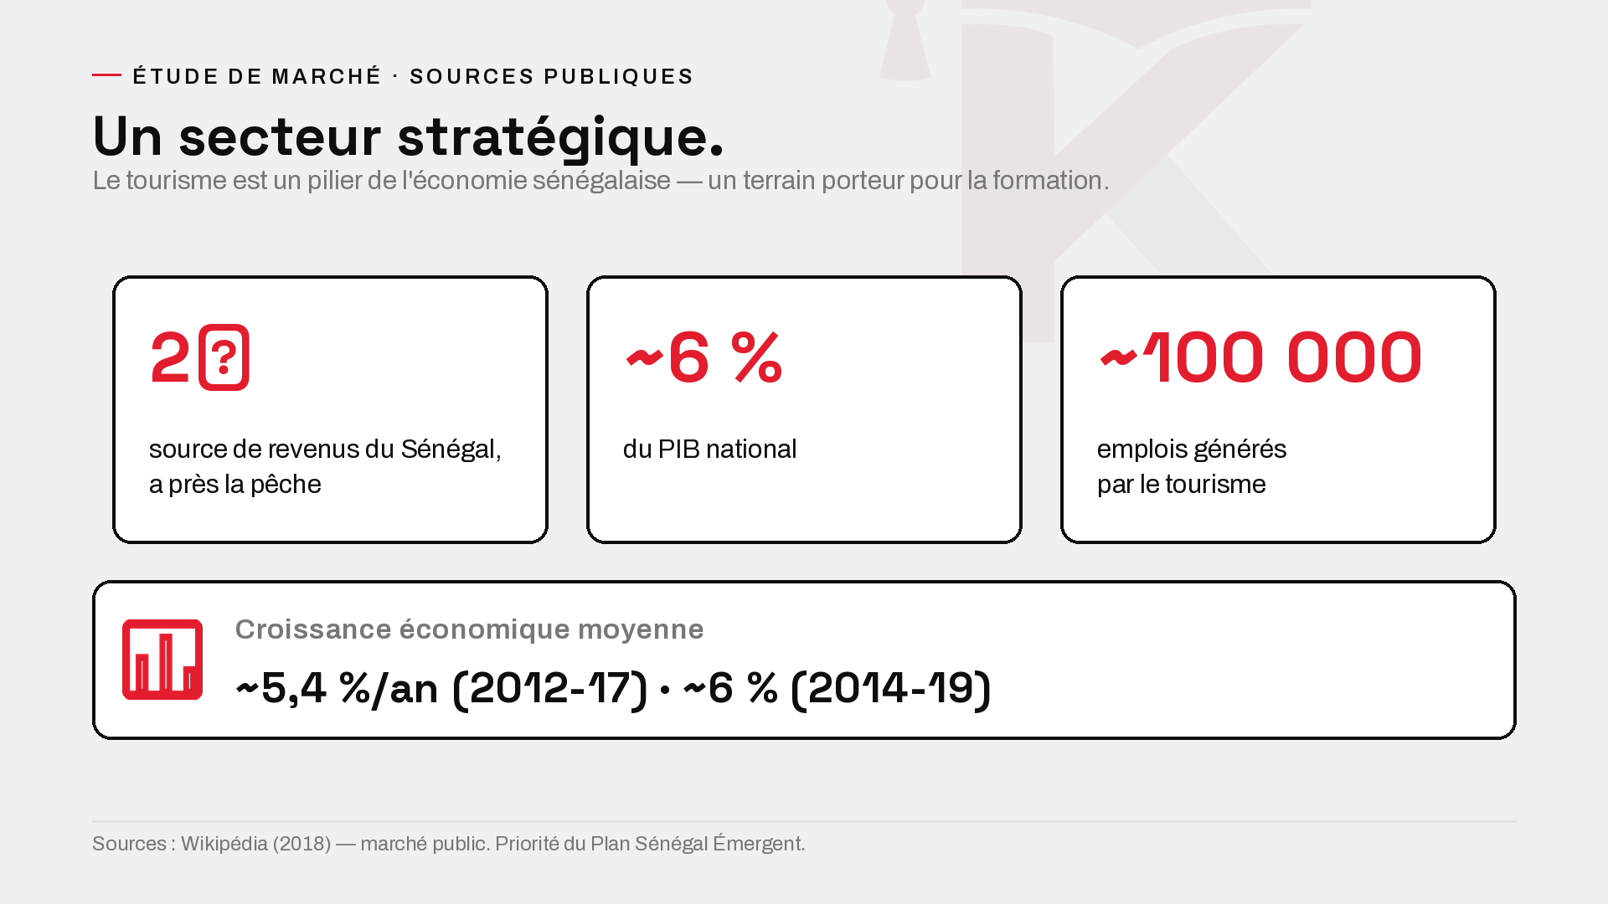
Notes:
ÉTUDE DE MARCHÉ — SECTEUR. Tourisme = 2e source de revenus du Sénégal après la pêche ; ~6 % du PIB ; ~100 000 emplois (2018, Wikipédia). Croissance ~5,4 %/an (2012-17), ~6 % (2014-19). Secteur stratégique prioritaire (Plan Sénégal Émergent).

Slide 5
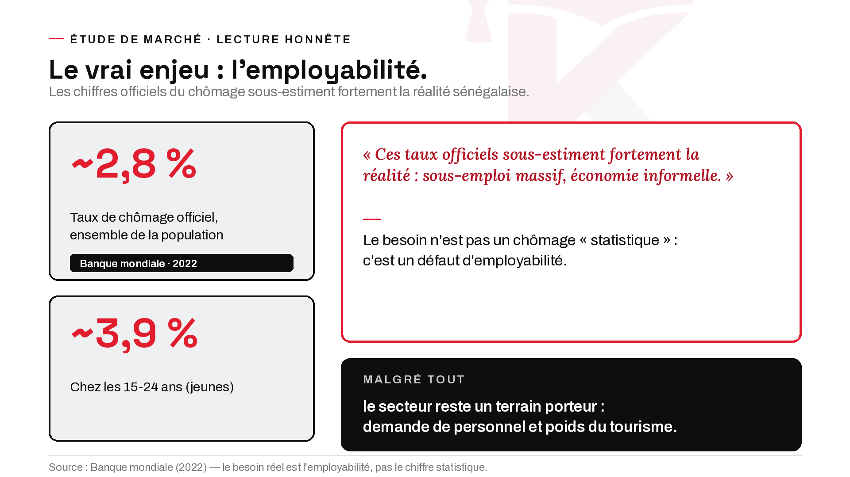
Notes:
ÉTUDE DE MARCHÉ — LECTURE HONNÊTE. Chômage officiel ~2,8 % (toutes pop.), ~3,9 % chez les 15-24 (Banque mondiale 2022). Ces taux sous-estiment la réalité (sous-emploi massif, économie informelle). Le vrai enjeu : l'employabilité, pas le chiffre statistique. Le secteur reste un terrain porteur.

Slide 6
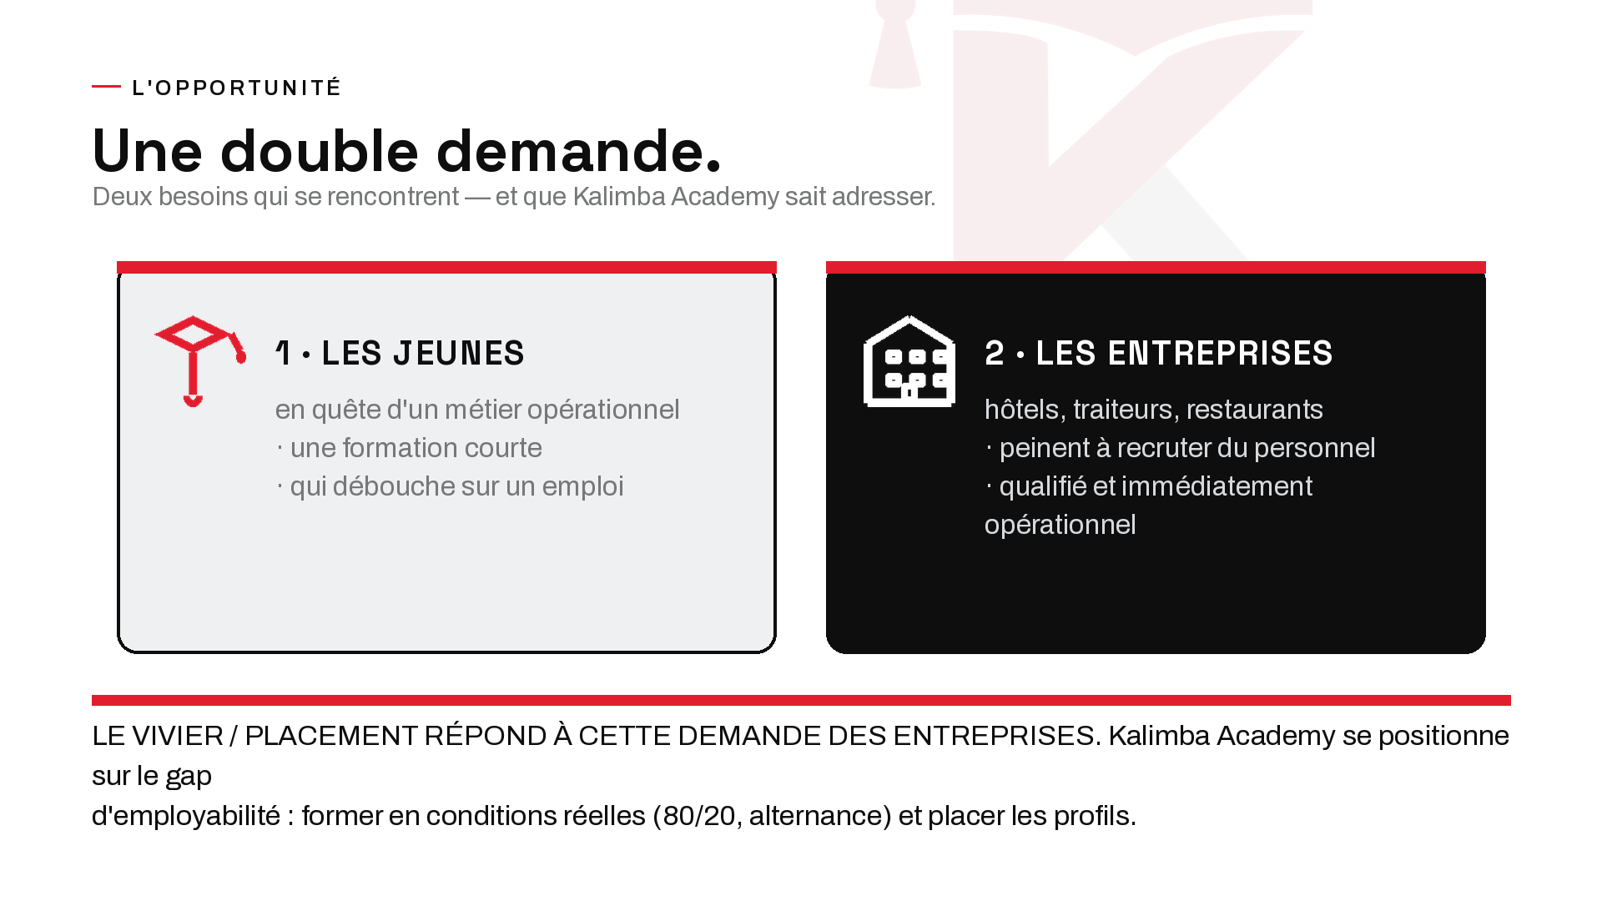
Notes:
OPPORTUNITÉ — DOUBLE DEMANDE. (1) jeunes en quête d'un métier opérationnel ; (2) entreprises (hôtels, traiteurs, restaurants) qui peinent à recruter du personnel qualifié. Le vivier/placement répond à cette demande des entreprises. Positionnement : gap d'employabilité.

Slide 7
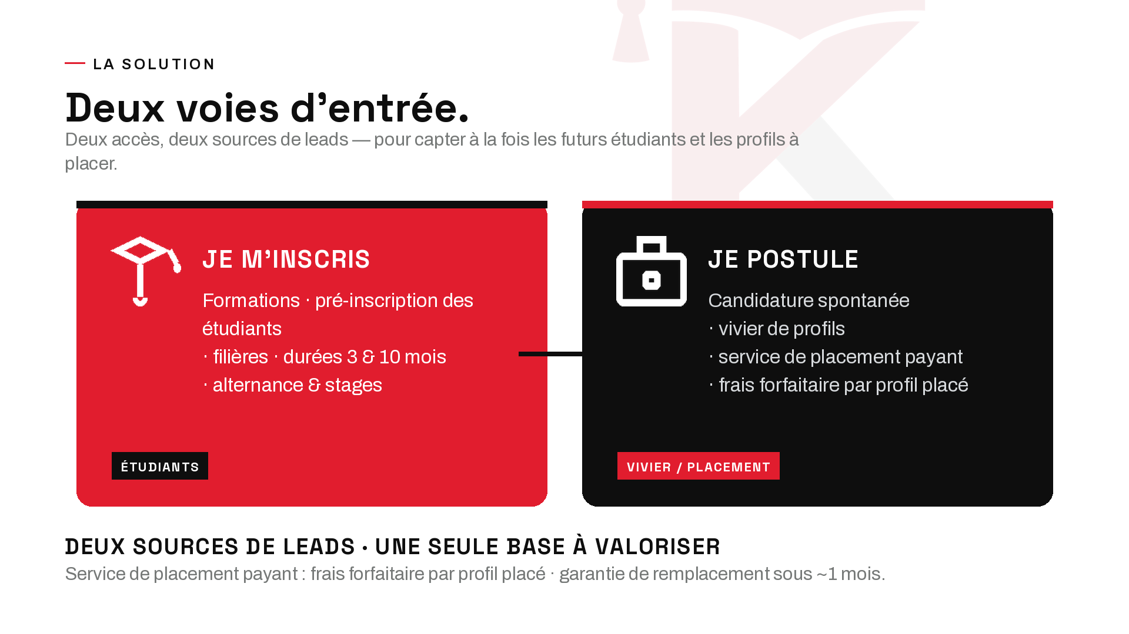
Notes:
SOLUTION — DEUX VOIES D'ENTRÉE. 1) Formations → pré-inscription des étudiants (3 & 10 mois, alternance & stages). 2) Candidature spontanée → vivier de profils · service de placement payant (frais forfaitaire par profil placé). Deux sources de leads, une seule base à valoriser.

Slide 8
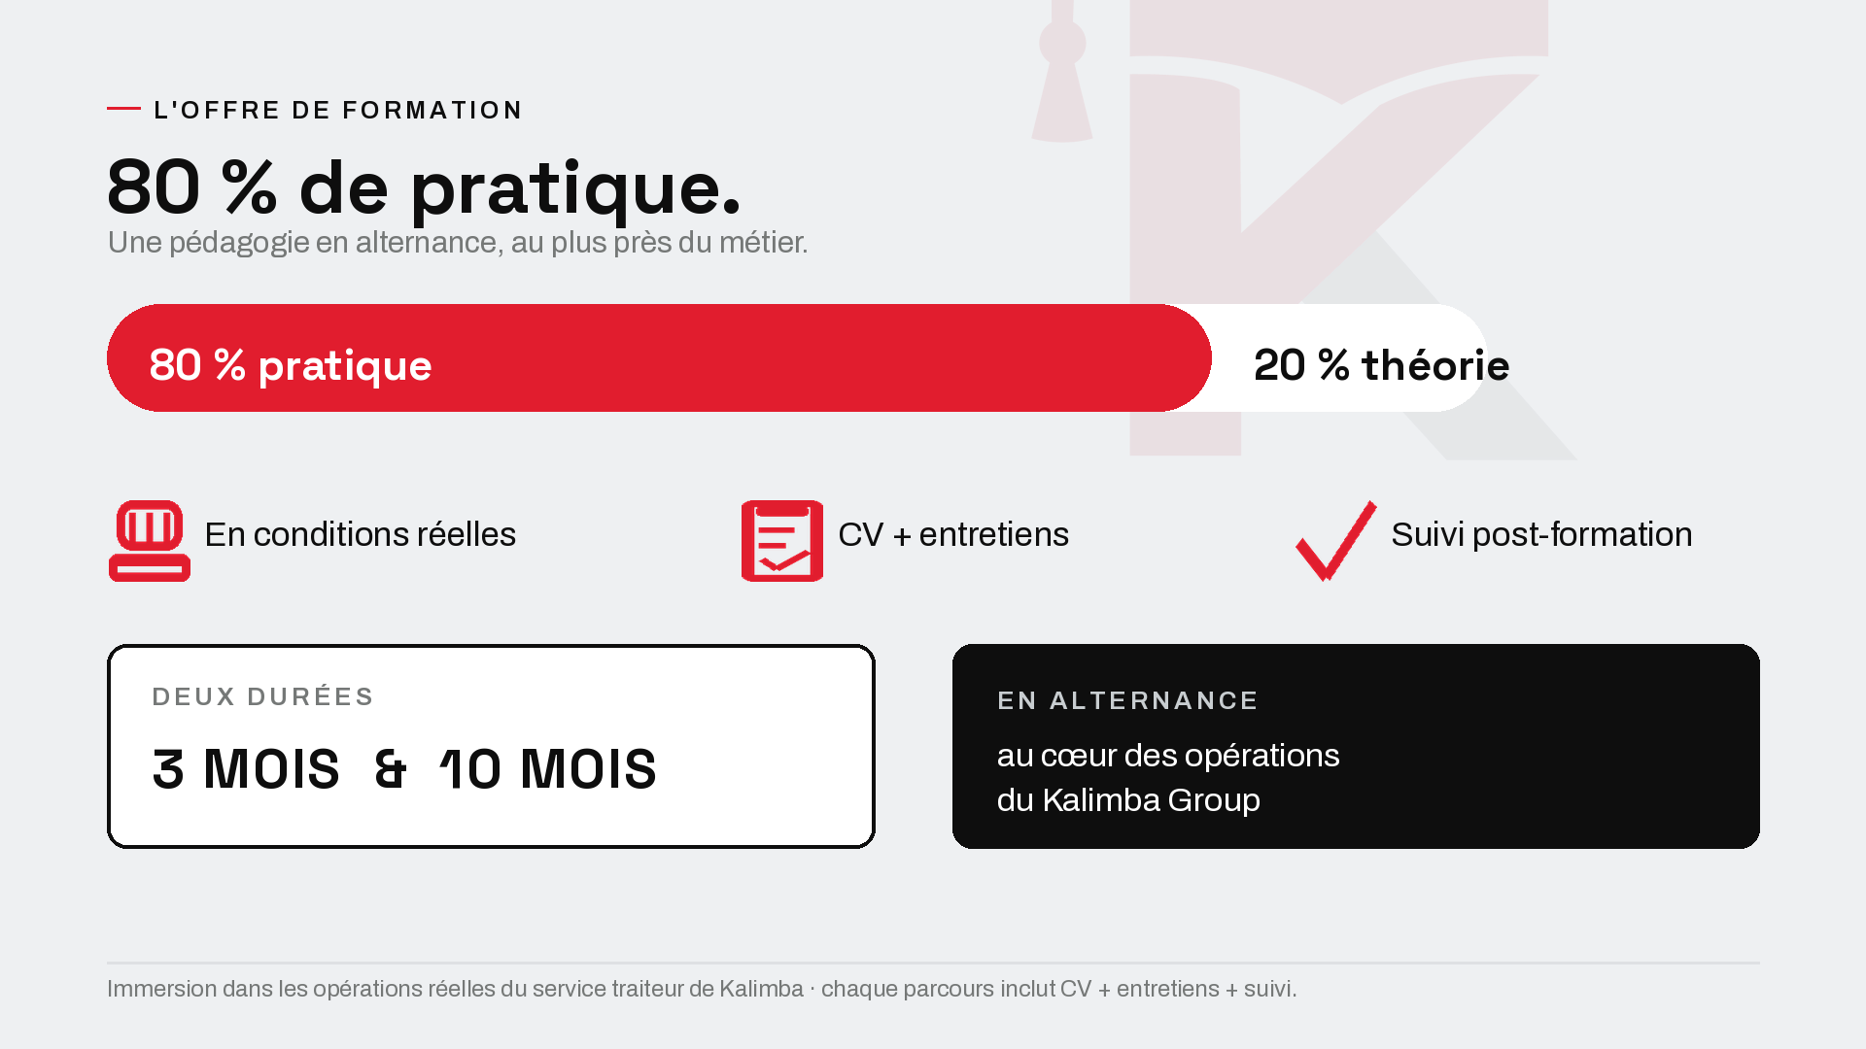
Notes:
OFFRE DE FORMATION — PÉDAGOGIE. 80 % pratique / 20 % théorie. En conditions réelles, CV + entretiens, suivi post-formation. Deux durées : 3 mois et 10 mois. En alternance, au cœur des opérations du Kalimba Group.

Slide 9
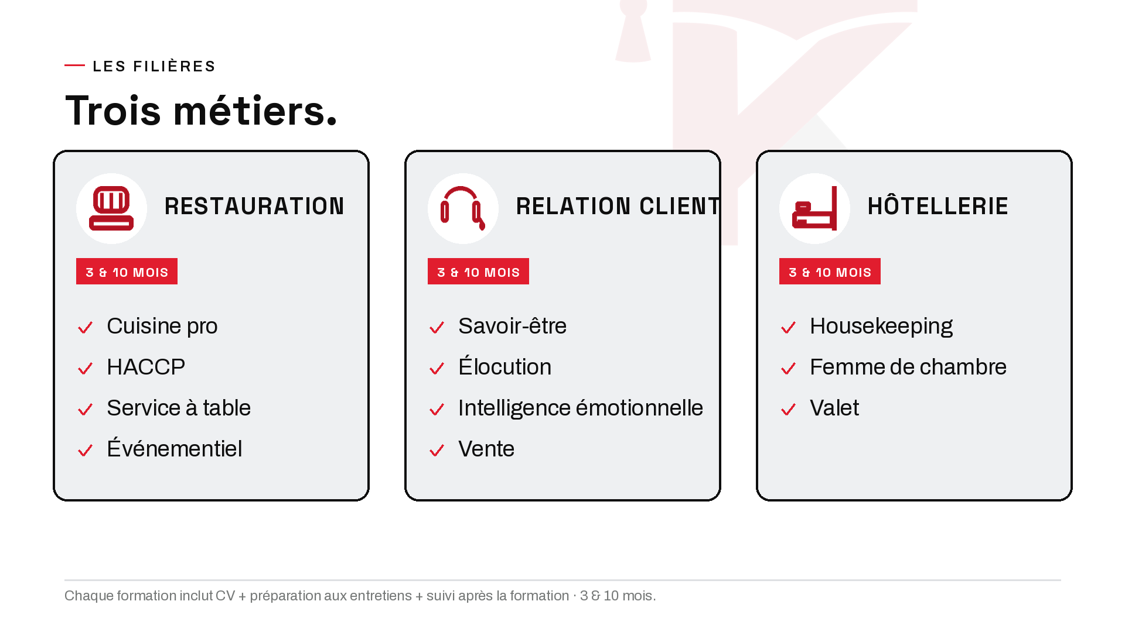
Notes:
FILIÈRES — Restauration (cuisine pro, HACCP, service à table, événementiel) · Relation client (savoir-être, élocution, intelligence émotionnelle, vente) · Hôtellerie (housekeeping, femme de chambre, valet). Chaque formation : 3 & 10 mois, CV + entretiens + suivi.

Slide 10

Notes:
PARTENARIAT CLÉ — Radisson Diamniadio : places de stage réservées à nos apprenants à chaque fin de promotion. Un débouché concret et renouvelé.

Slide 11
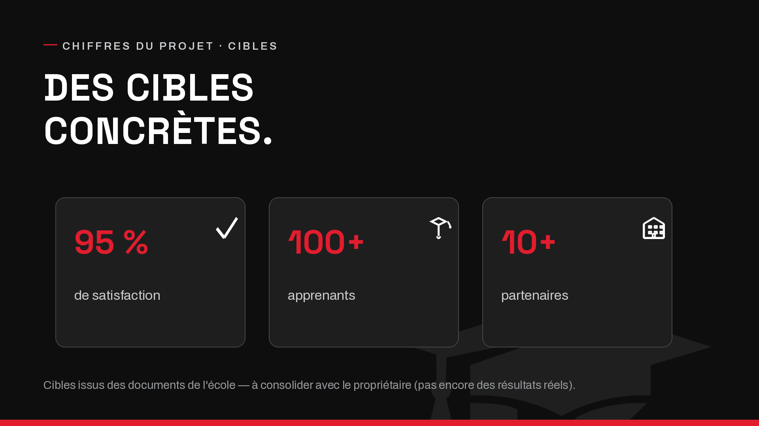
Notes:
CHIFFRES DU PROJET (CIBLES) — 95 % de satisfaction · 100+ apprenants · 10+ partenaires · durées 3 & 10 mois. Cibles issues des documents de l'école, à consolider avec le propriétaire (pas encore des résultats réels).

Slide 12
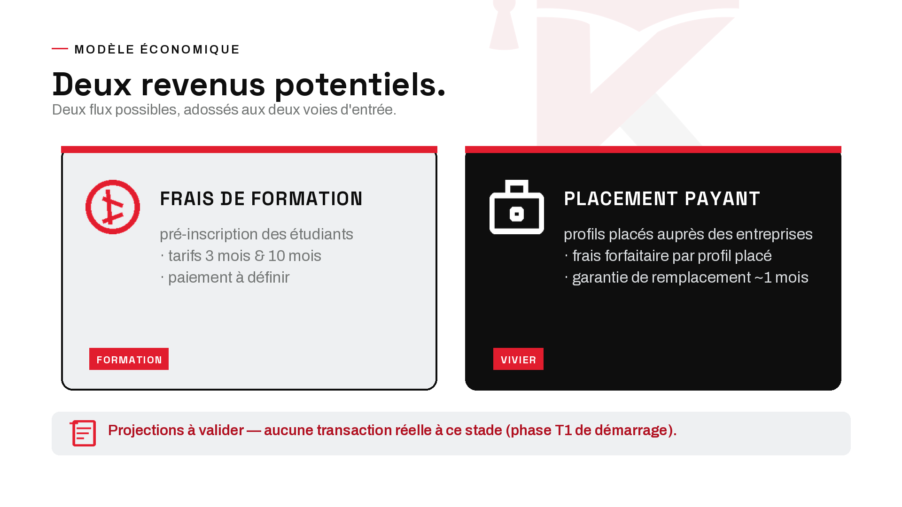
Notes:
MODÈLE ÉCONOMIQUE — 2 REVENUS POTENTIELS. 1) Frais de formation (3 & 10 mois) via pré-inscription. 2) Service de placement payant : frais forfaitaire par profil placé, avec garantie de remplacement. Projections à valider — aucune transaction réelle à ce stade.

Slide 13
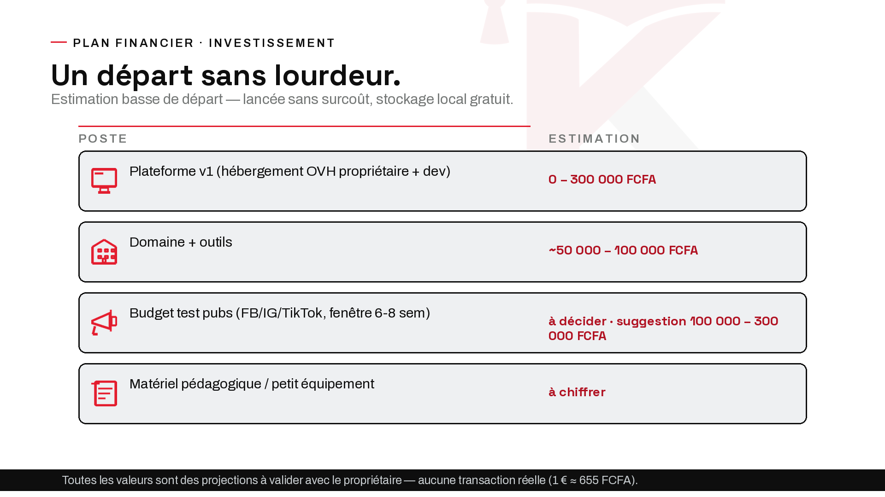
Notes:
PLAN FINANCIER — INVESTISSEMENT DE DÉPART. Plateforme v1 (OVH + dev) : 0-300 000 FCFA · Domaine + outils : ~50 000-100 000 FCFA · Budget test pubs : à décider (suggestion 100 000-300 000 FCFA) · Matériel : à chiffrer. Projections à valider, aucune transaction réelle (1 € ≈ 655 FCFA).

Slide 14
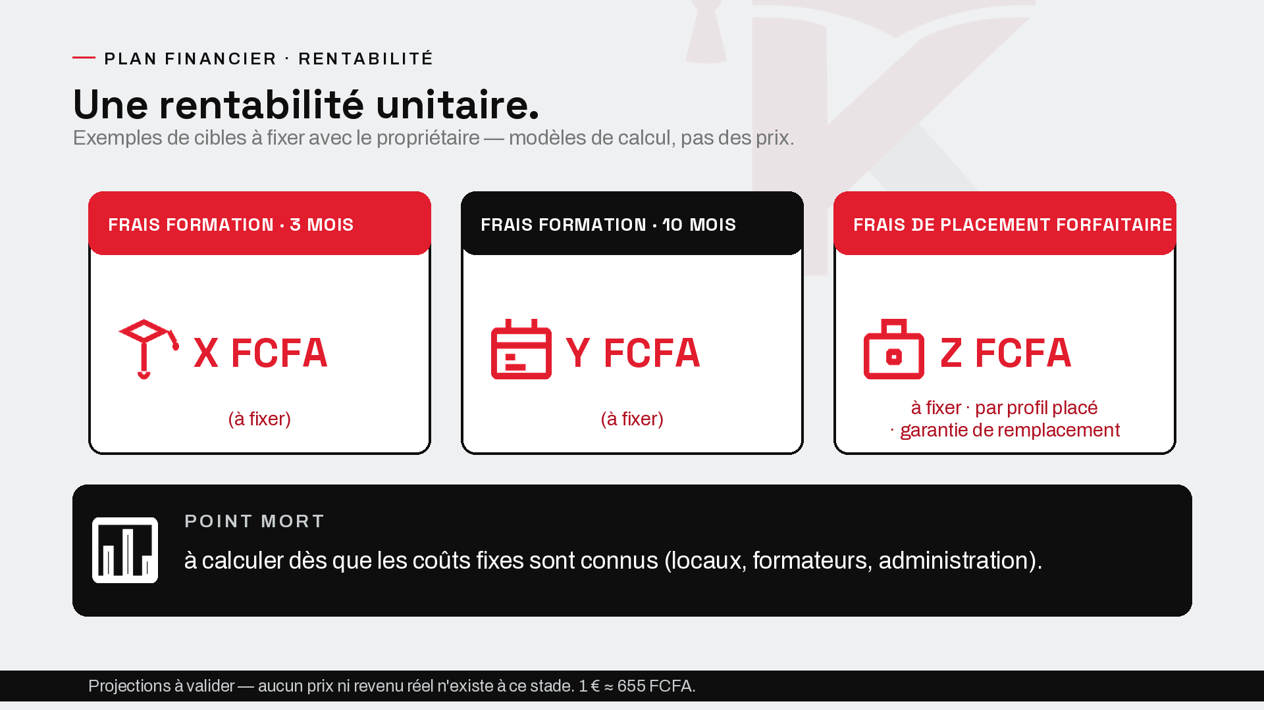
Notes:
PLAN FINANCIER — RENTABILITÉ UNITAIRE. Frais 3 mois : X FCFA (à fixer) · Frais 10 mois : Y FCFA (à fixer) · Frais de placement forfaitaire : Z FCFA (à fixer) par profil placé + garantie de remplacement. Point mort à calculer dès que les coûts fixes sont connus (locaux, formateurs, admin). Projections à valider.

Slide 15
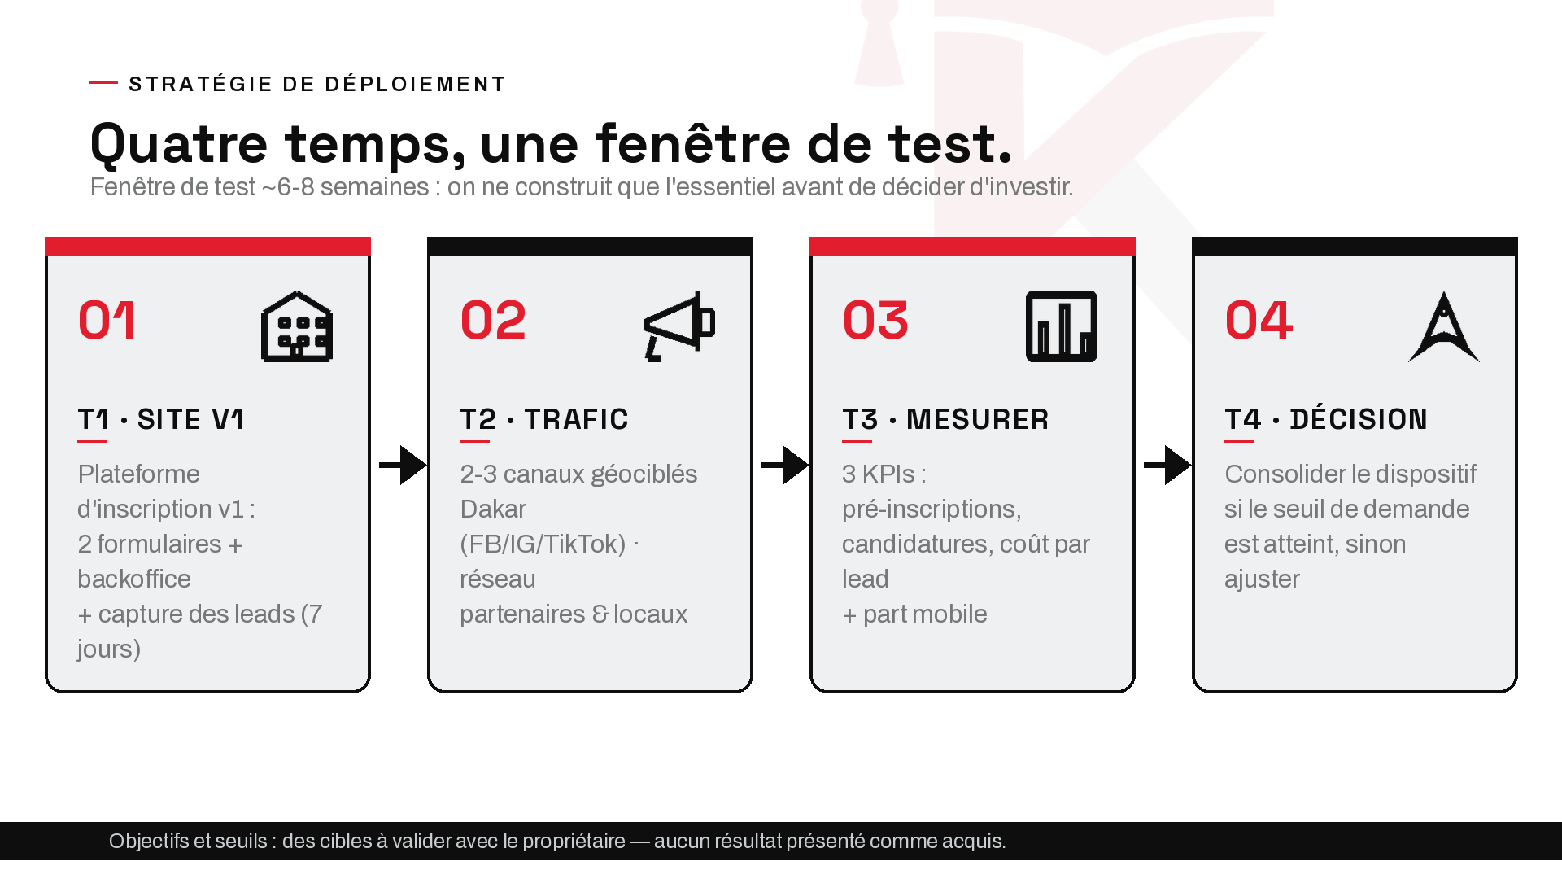
Notes:
STRATÉGIE DE DÉPLOIEMENT — Fenêtre de test ~6-8 semaines. T1 plateforme v1 + capture (7 jours) · T2 trafic 2-3 canaux géociblés Dakar · T3 mesurer 3 KPIs (pré-inscriptions, candidatures, coût/lead) + part mobile · T4 décision d'investir pour consolider le dispositif (site complet) si le seuil est atteint, sinon ajuster. Cibles à valider.

Slide 16
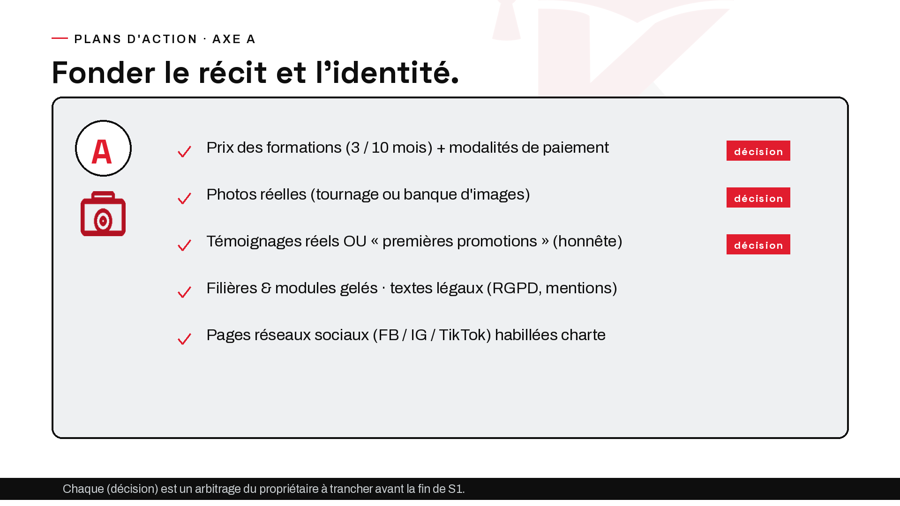
Notes:
PLANS D'ACTION — AXE A CONTENU & MARQUE. Prix (3/10 mois) + paiement (décision) · photos réelles (décision) · témoignages ou « premières promotions » honnête (décision) · filières/modules gelés + mentions légales (RGPD) · réseaux sociaux habillés charte.

Slide 17
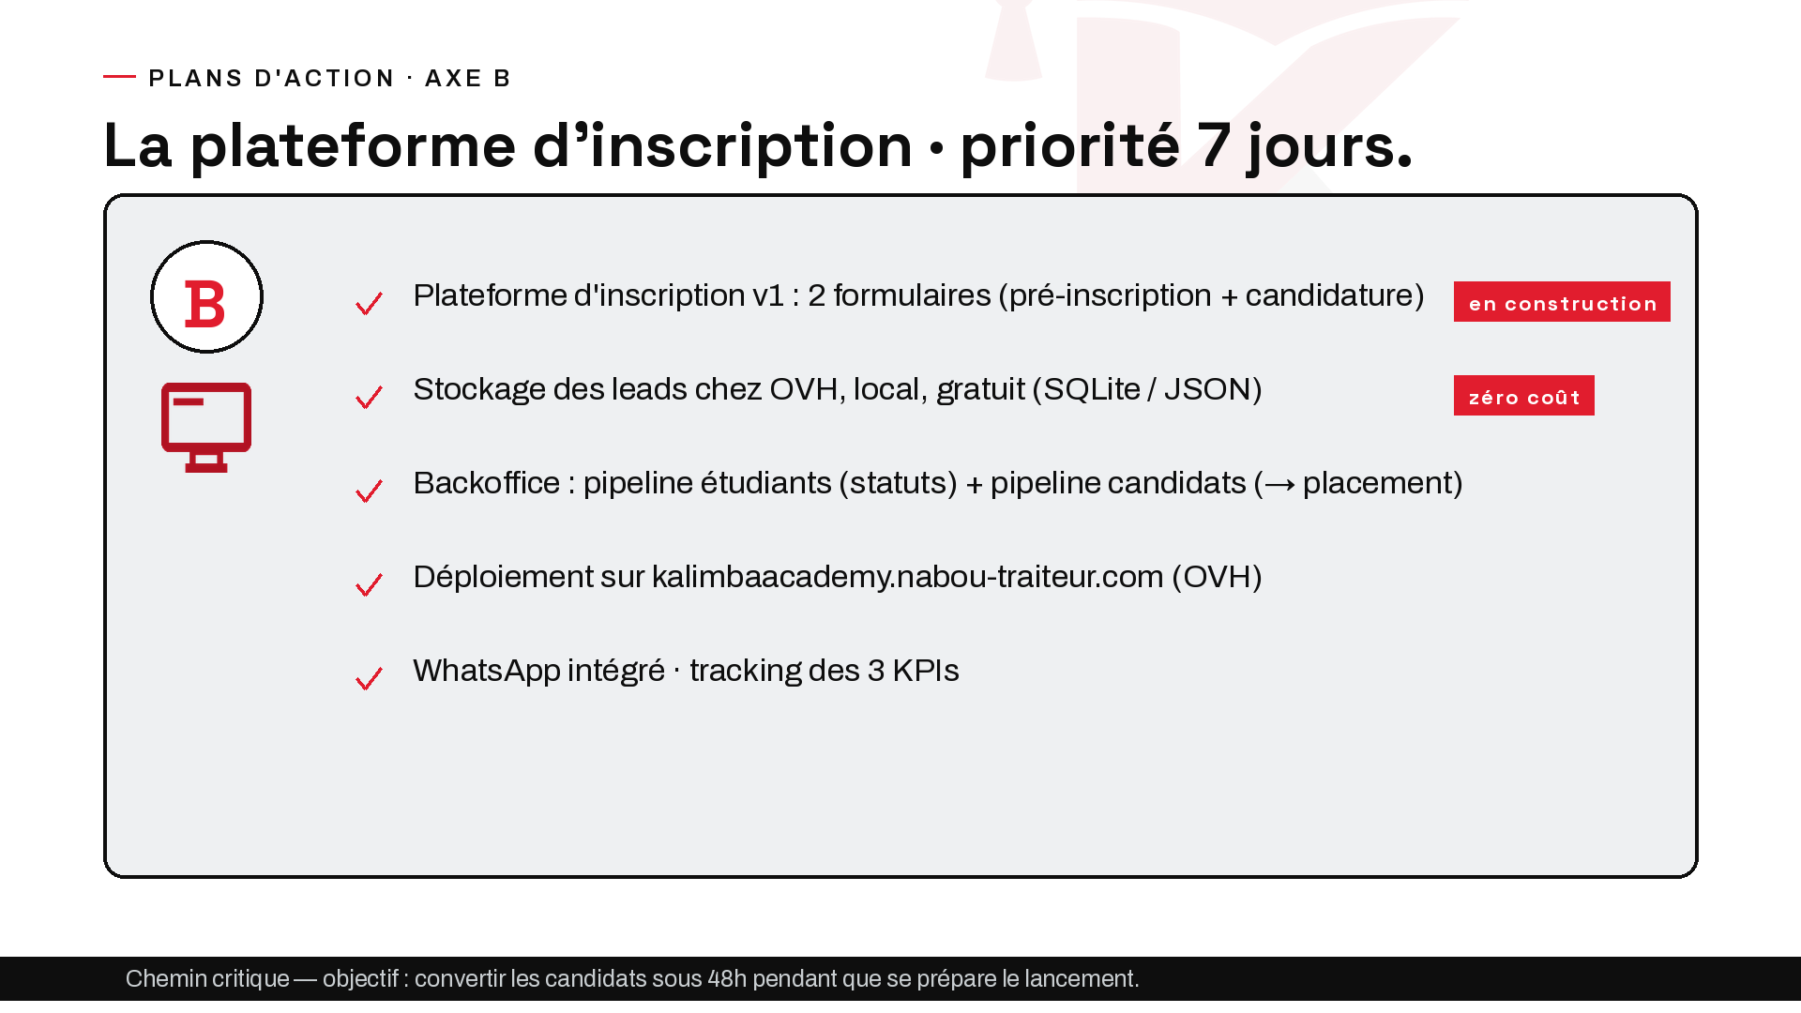
Notes:
PLANS D'ACTION — AXE B SITE & TECHNIQUE (priorité 7 jours, chemin critique). Plateforme v1 : 2 formulaires · stockage leads OVH local gratuit (SQLite/JSON) · backoffice 2 pipelines (étudiants + candidats) · déploiement kalimbaacademy.nabou-traiteur.com · WhatsApp + tracking 3 KPIs. Objectif : convertir sous 48h.

Slide 18
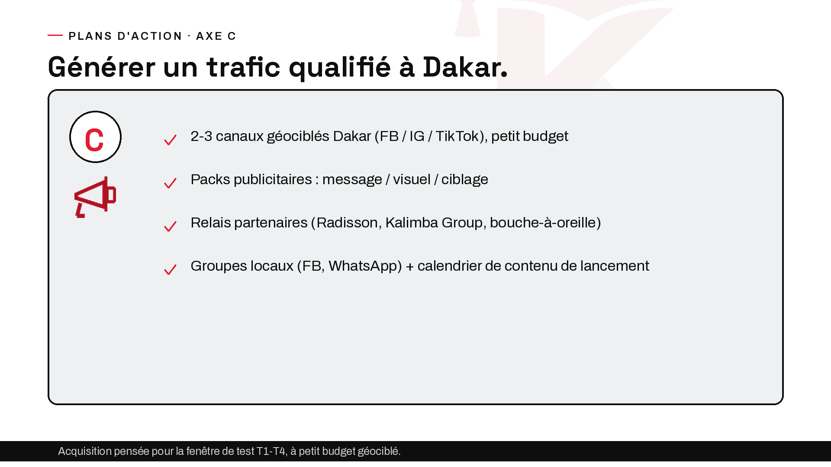
Notes:
PLANS D'ACTION — AXE C ACQUISITION & COM. 2-3 canaux géociblés Dakar (FB/IG/TikTok) petit budget · packs pubs (message/visuel/ciblage) · relais partenaires (Radisson, Kalimba Group, bouche-à-oreille) · groupes locaux + calendrier de contenu.

Slide 19
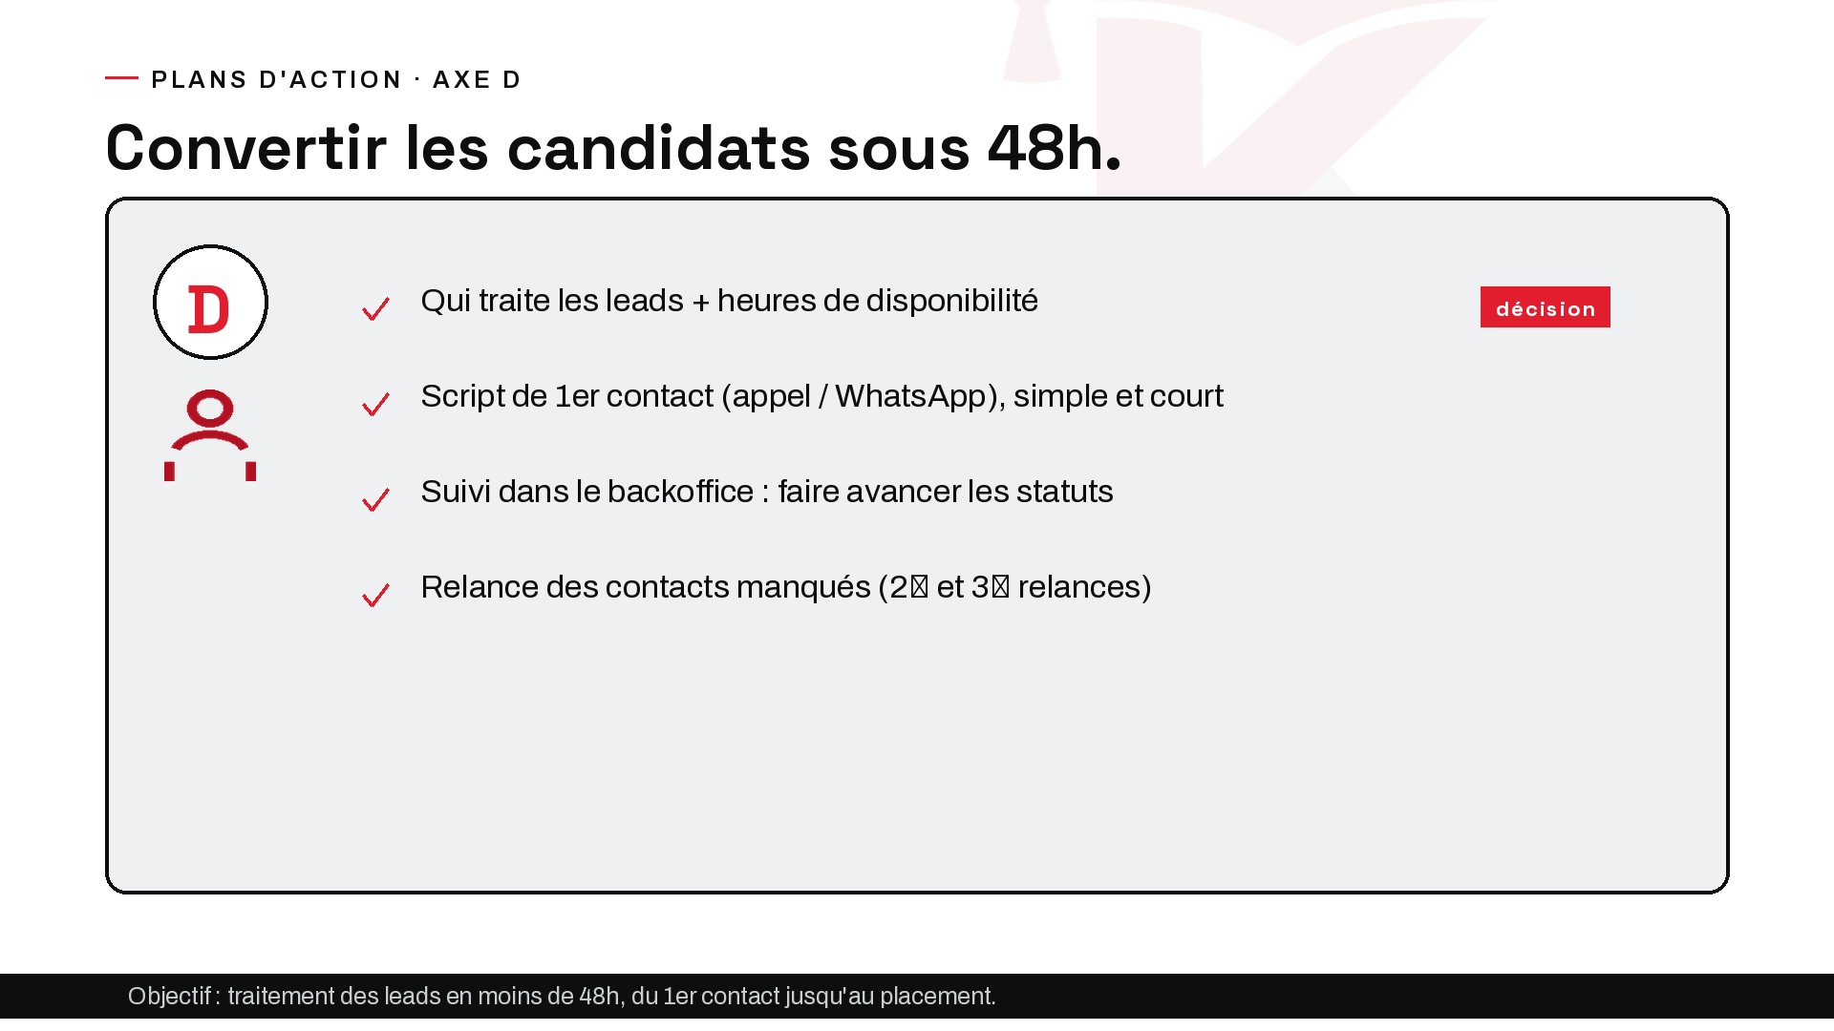
Notes:
PLANS D'ACTION — AXE D OPÉRATIONNEL. Qui traite les leads + heures (décision) · script de 1er contact (appel/WhatsApp) simple · suivi backoffice (statuts) · relance des contacts manqués. Objectif : conversion des candidats sous 48h.

Slide 20
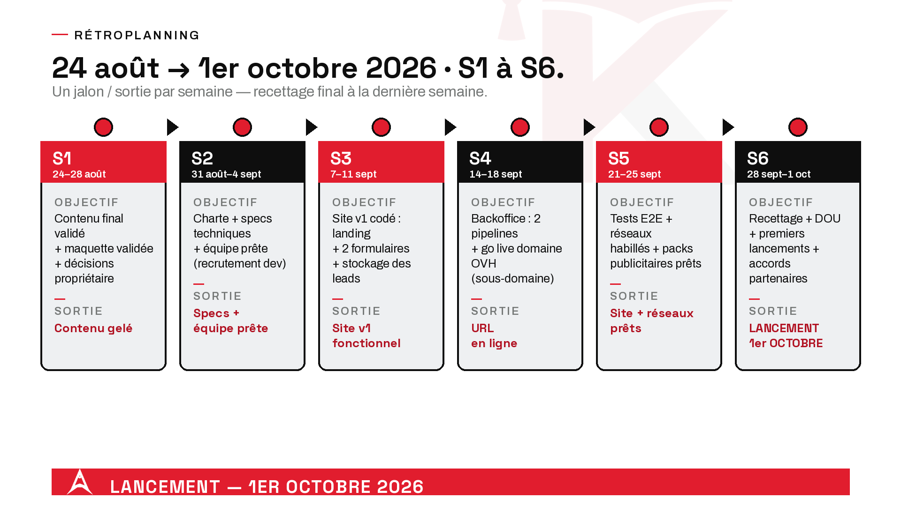
Notes:
RÉTROPLANNING — 24 août → 1er octobre 2026, S1 à S6. S1 contenu + maquette + décisions · S2 charte, specs, équipe · S3 site v1 codé · S4 backoffice + go live · S5 tests E2E, réseaux, packs pubs · S6 recette + DOU + accords → LANCEMENT 1ER OCTOBRE.

Slide 21
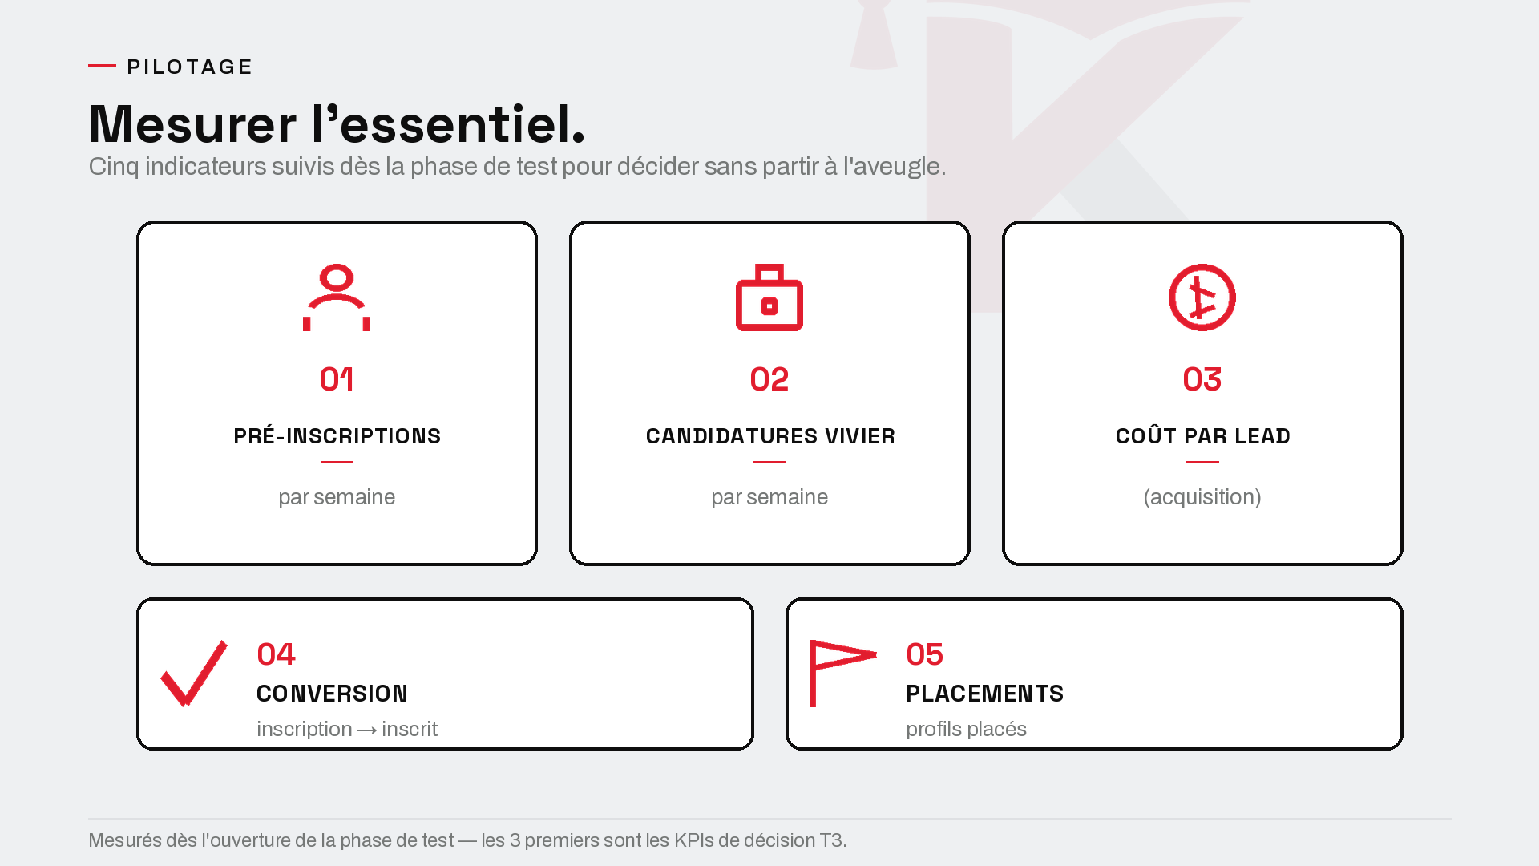
Notes:
KPIs DE PILOTAGE — 1) pré-inscriptions/semaine · 2) candidatures vivier/semaine · 3) coût par lead · 4) conversion inscription → inscrit · 5) placements. Les 3 premiers sont les KPIs de décision T3, mesurés dès le début de la phase de test.

Slide 22
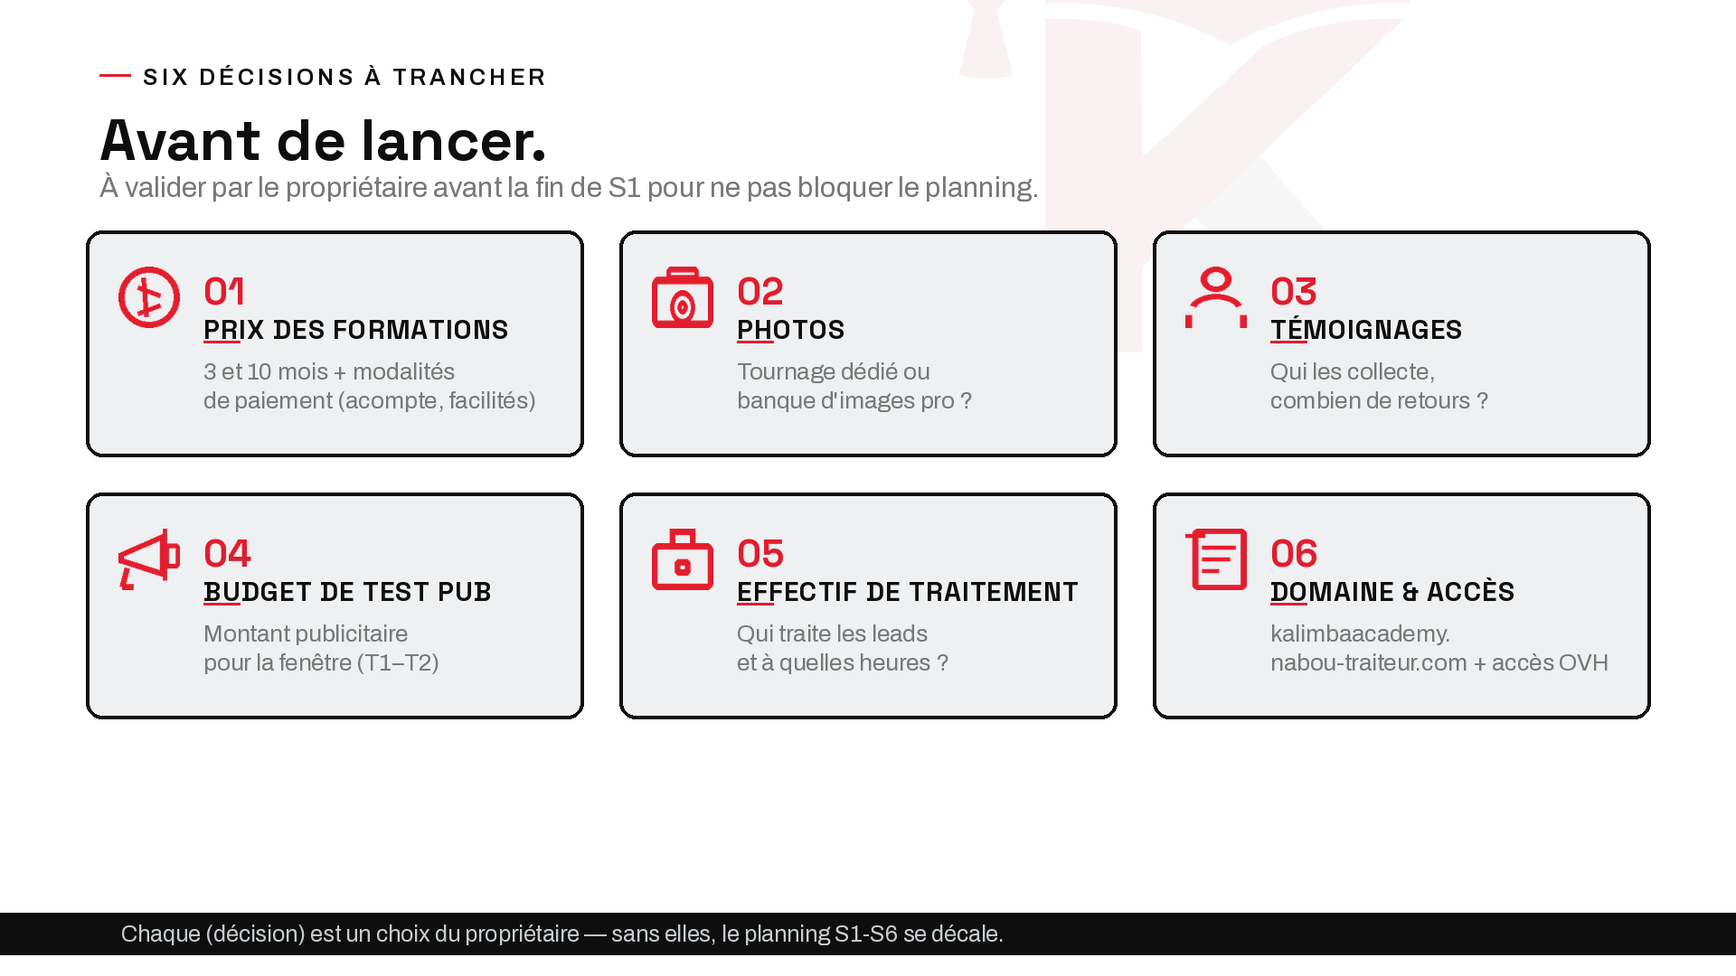
Notes:
DÉCISIONS À TRANCHER — 6 arbitrages du propriétaire avant la fin de S1 : 1) prix (3 & 10 mois) + paiement · 2) photos (tournage ou banque) · 3) témoignages (qui, combien) · 4) budget test pub · 5) effectif de traitement des leads · 6) domaine + accès OVH.

Slide 23
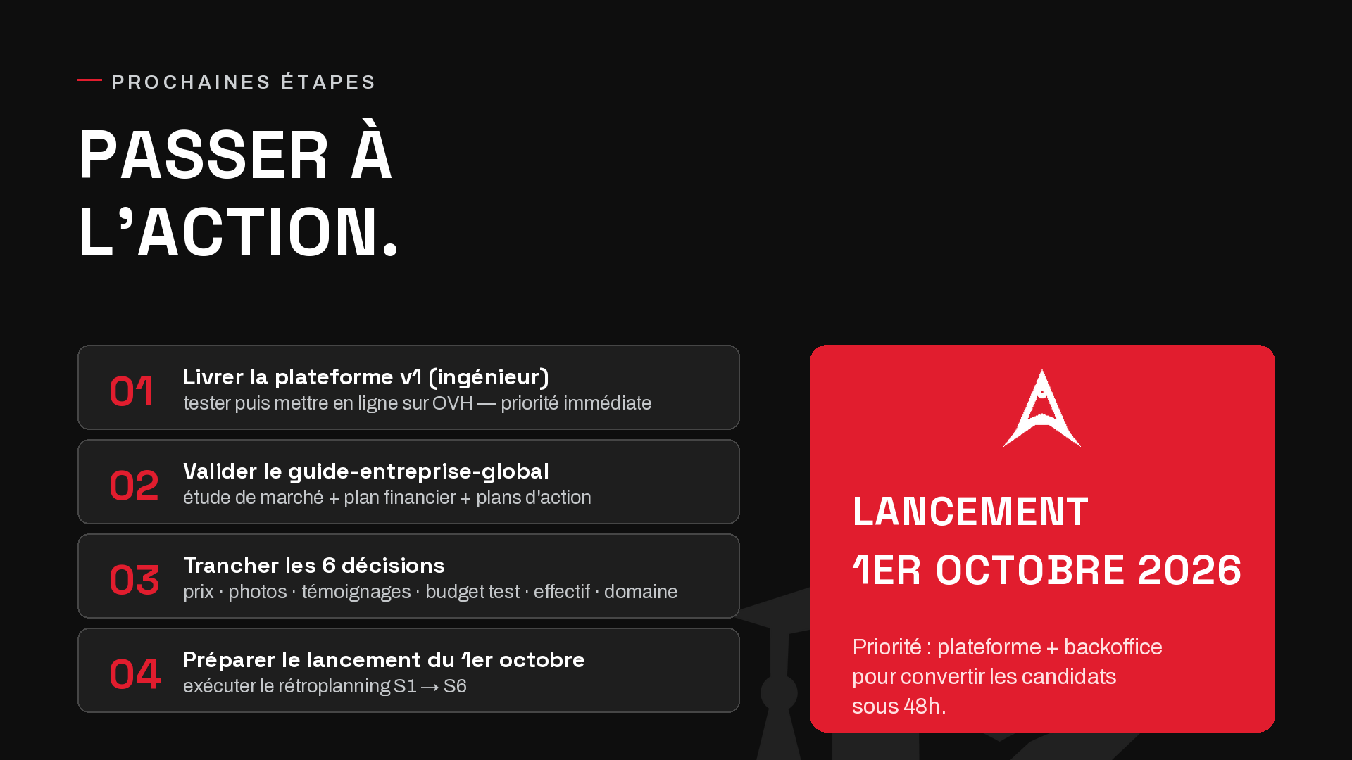
Notes:
PROCHAINES ÉTAPES — 1) Livrer la plateforme v1 → tester, mettre en ligne OVH (priorité immédiate) · 2) Valider le guide-entreprise-global · 3) Trancher les 6 décisions · 4) Préparer le lancement du 1er octobre (rétroplanning S1-S6).

Slide 24

Notes:
MERCI — Apprendre en faisant. Construisons ensemble les talents de la restauration et de l'hôtellerie au Sénégal. Contact : +221 77 422 19 29 · kalimbaacademysn@gmail.com · Sacré Cœur 3, Dakar.

